Slide 1
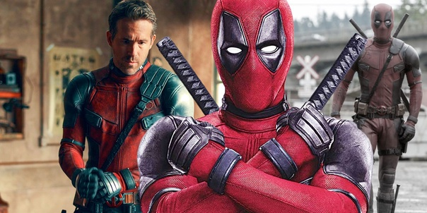
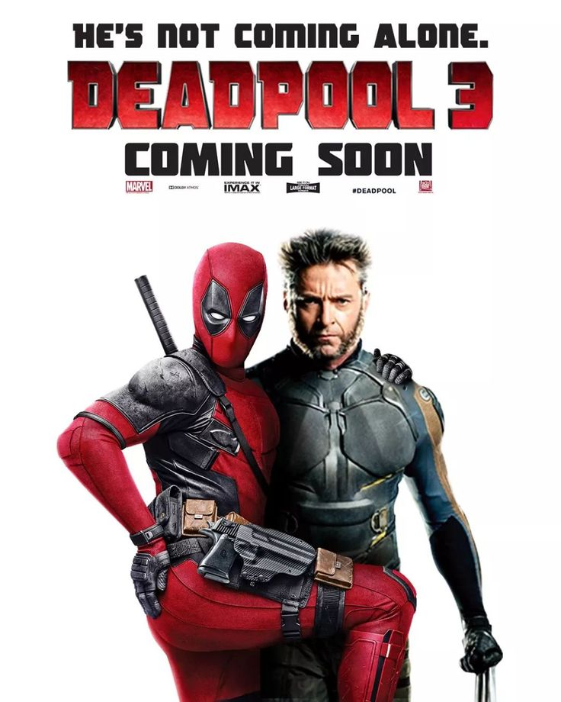
Мой любимый фильм “Детпул”
Автор - Нурбеков Айдар

Slide 2
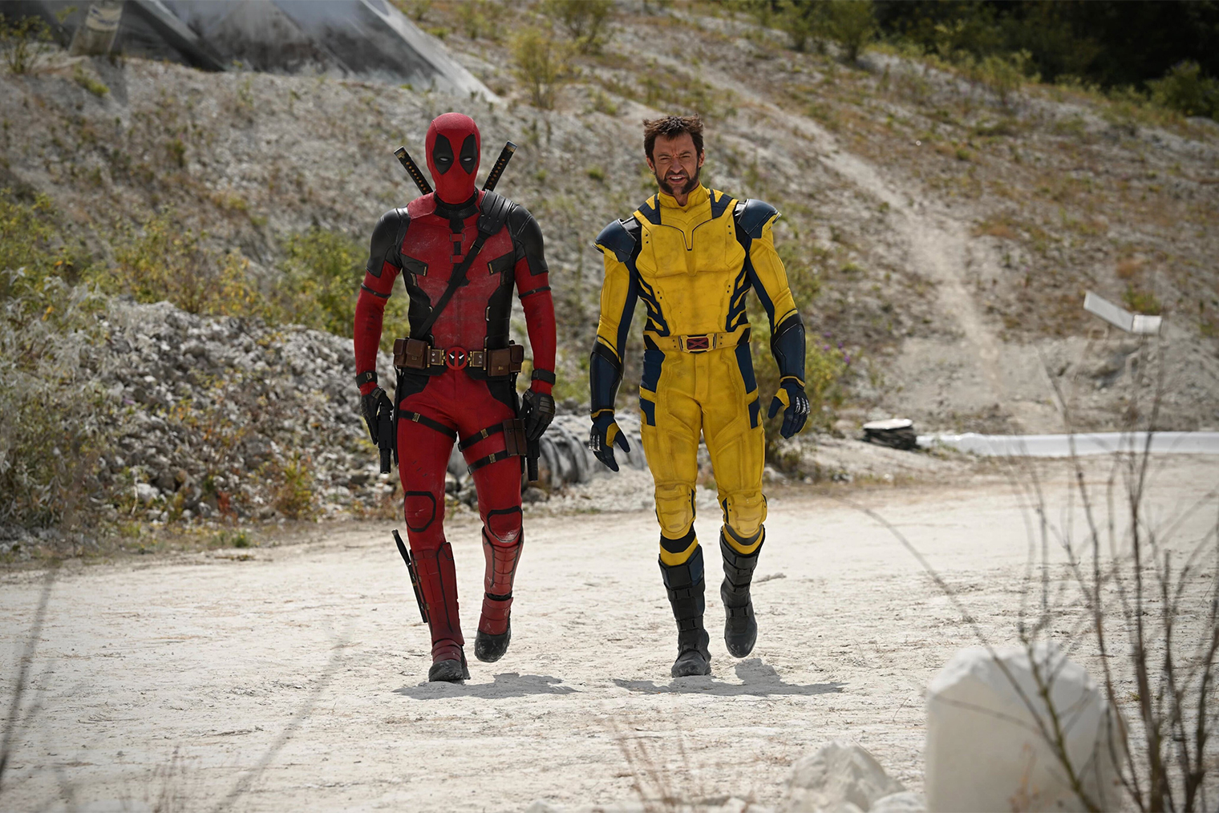
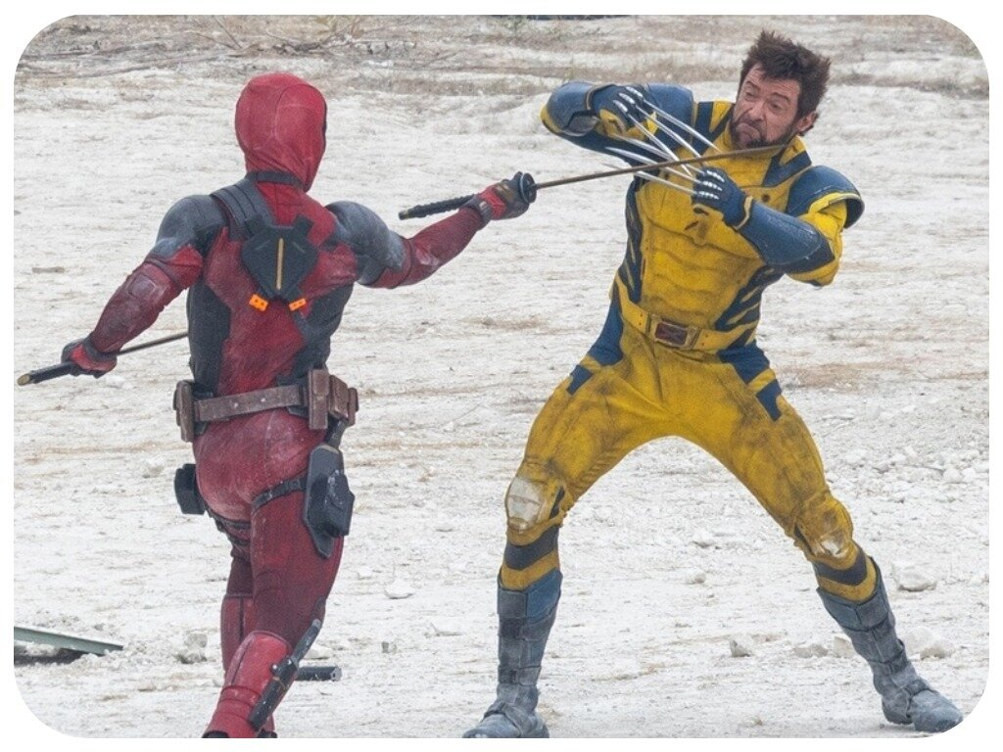
Детпул 3
Мне больше нравиться в фильме “Детпул 3”,коллобрация с великим актёром
“Хью Джекмоном”

Slide 3
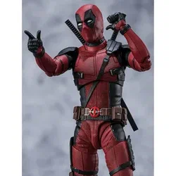
Факты о фильме
Третья часть киноцикла о Дэдпуле планировалась уже к ноябрю 2016 года, когда началась разработка фильма «Дэдпул 2». Тогда выяснилось, что компания Fox ищет для «Дэдпула 3» нового режиссёра. Однако после того, как Disney купила Fox в 2019 году, все планы снимать фильмы о «Людях Икс» были отменены. Позже генеральный директор Disney Боб Айгер заявил, что Дэдпул будет интегрирован с кинематографической вселенной Marvel и что компания будет снимать фильмы о Дэдпуле с рейтингом R

Slide 4
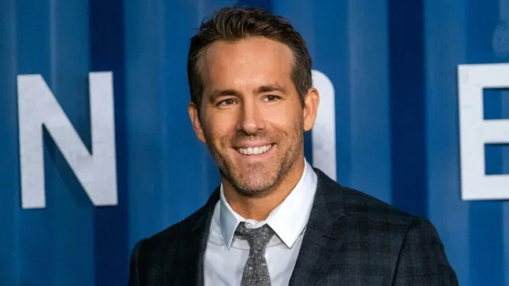
Актёр в
“Детпул 3”
Райан Родни Рейнольдс появился на свет 23 октября 1976 года. Его родиной стал Ванкувер в Канаде. Он родился в семье Джеймса Честера — полицейского в отставке, который в тот момент зарабатывал на жизнь оптовой продажей продуктов питания. Мать Тамара трудилась в магазине. Райан стал самым младшим ребенком и рос с тремя братьями Читайте больше: https://www.nur.kz/family/gloss/1829545-rajan-rejnolds-foto-biografia-licnaa-zizn/

Slide 5
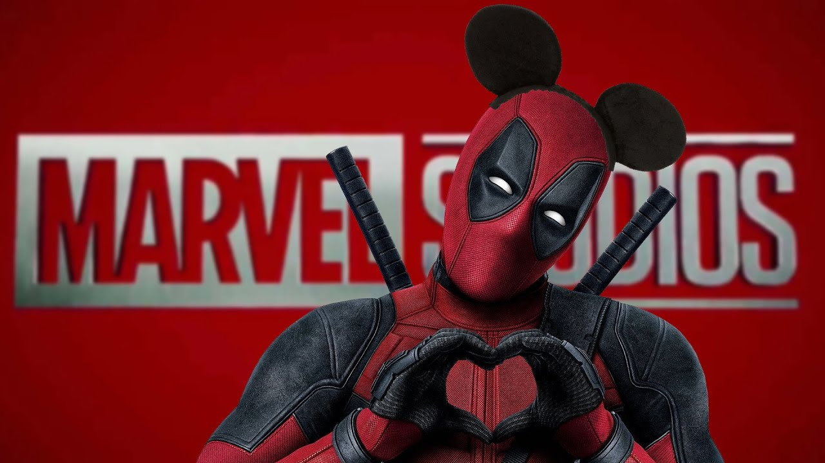
Всем спосибо за внимания

